Slide 1
«Использование модульной системы PROLog на занятиях
Я – исследователь»
Автор : Ростова Галина Сергеевна,
учитель начальных классов
ГБОУ СОШ пос. Чёрновский
2015

Slide 2
«Расскажи – и я забуду,
Покажи – и я запомню, Дай попробовать – и я пойму…»
Китайская пословица

Slide 3
ФГОС проектно-исследовательская деятельность кружок «Я – исследователь» Вывод из опыта трёх лет работы:
1. Дети, отсидевшие полный учебный день, и выполнившие массу заданий логического характера на уроках, быстро устают, тяжело усваивают специальные термины
2. Экспериментальная деятельность вызывает огромный интерес у детей. Опыты - словно фокусы.
3. Экспериментирование помогает развивать мышление, логику, творчество ребёнка, позволяет наглядно показать связи между живым и неживым в природе.

Slide 4
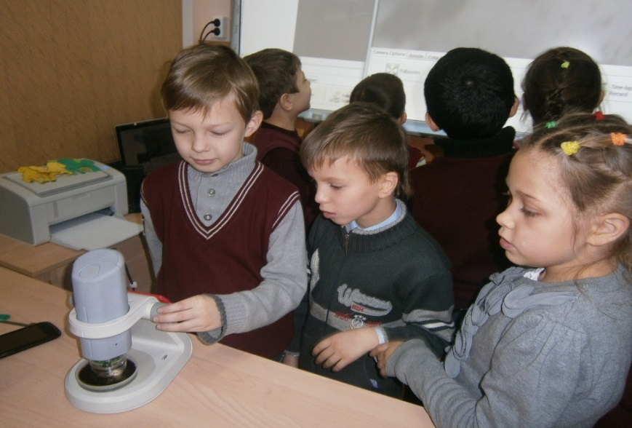
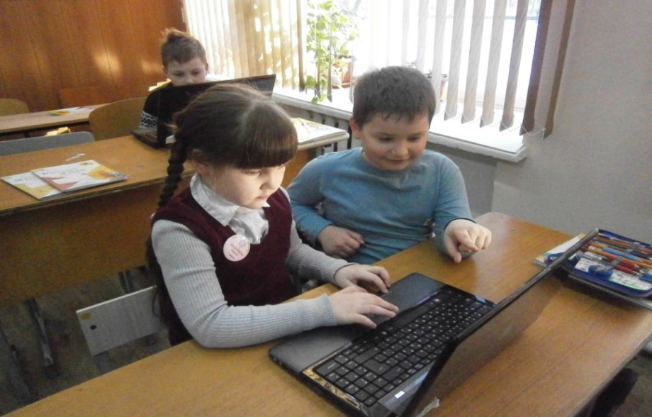
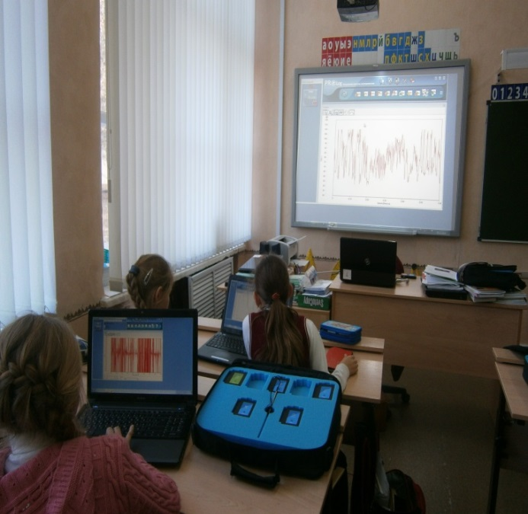
Использование учебно-лабораторного оборудования

Slide 5
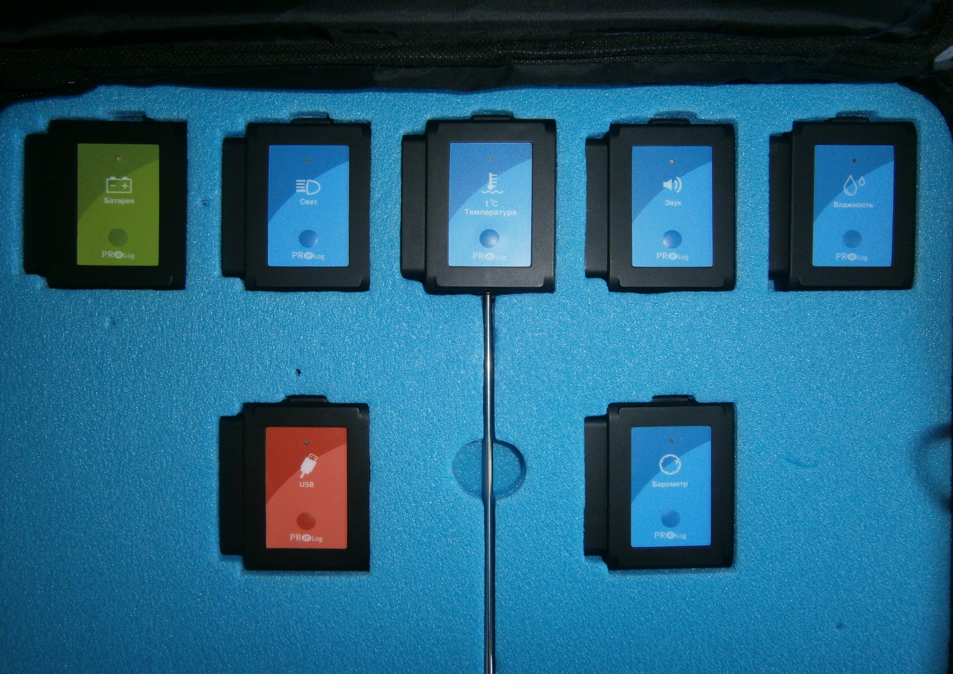
Модульная система PROlog

Slide 6
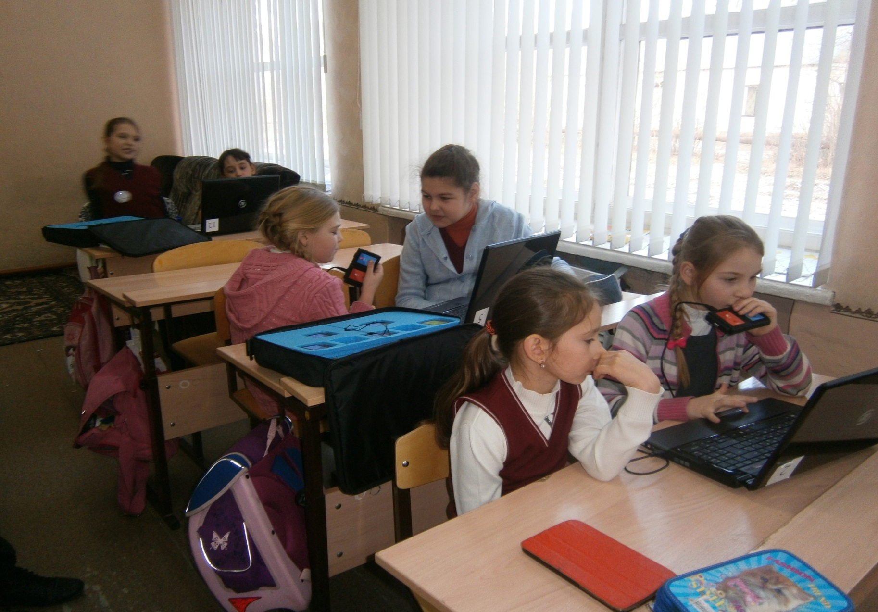
Измерение громкости звука. Сведения из интернета: громкость звука измеряется в дБ. Шёпот-20дБ, спокойный разговор-35дБ.
При 60дБ – дискомфорт, 90дБ - опасность
Notes:
Измерение громкости звука. Сведения из интернета: громкость звука измеряется в дБ. Шёпот-20дБ, спокойный разговор-35дБ.
При 60дБ – дискомфорт, 90дБ - опасность

Slide 7
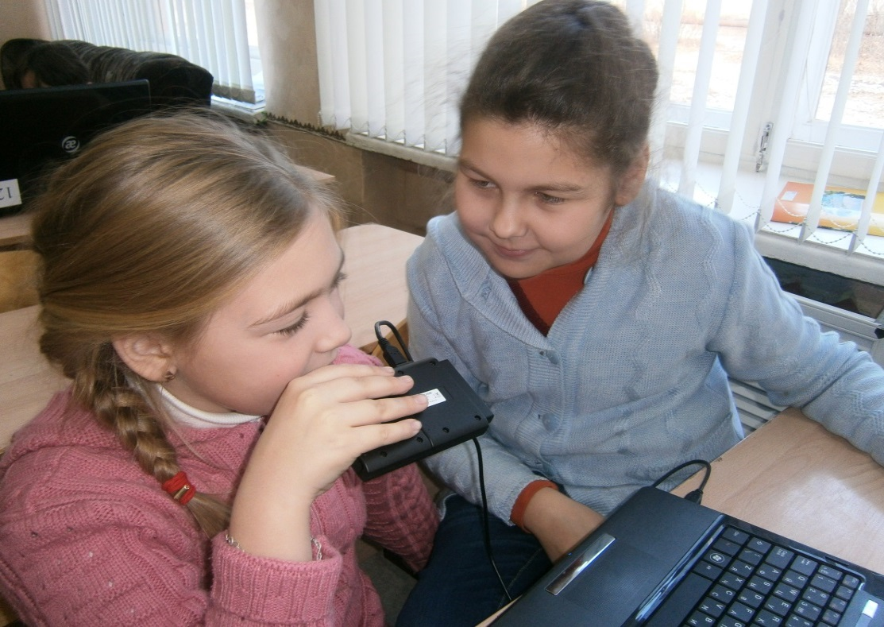
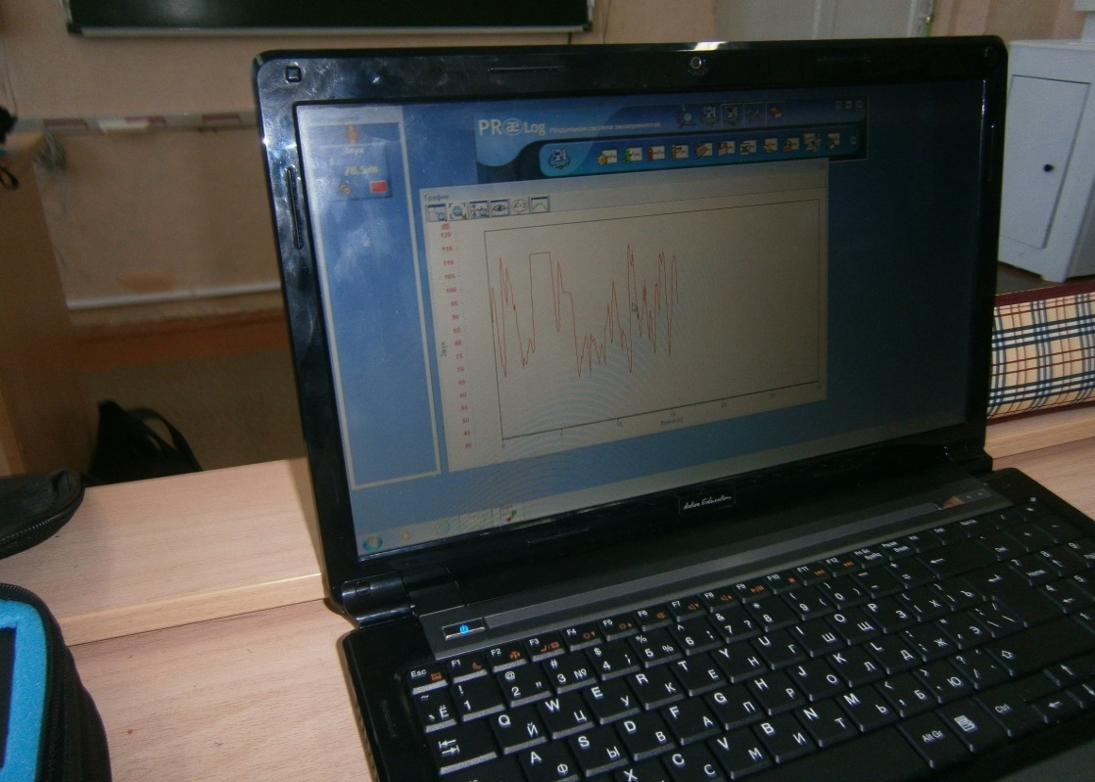
Спокойный разговор - 30- 40дБ Стали кричать, топать, хлопать – 80-100дБ Самочувствие – недомогание, головная боль

Slide 8
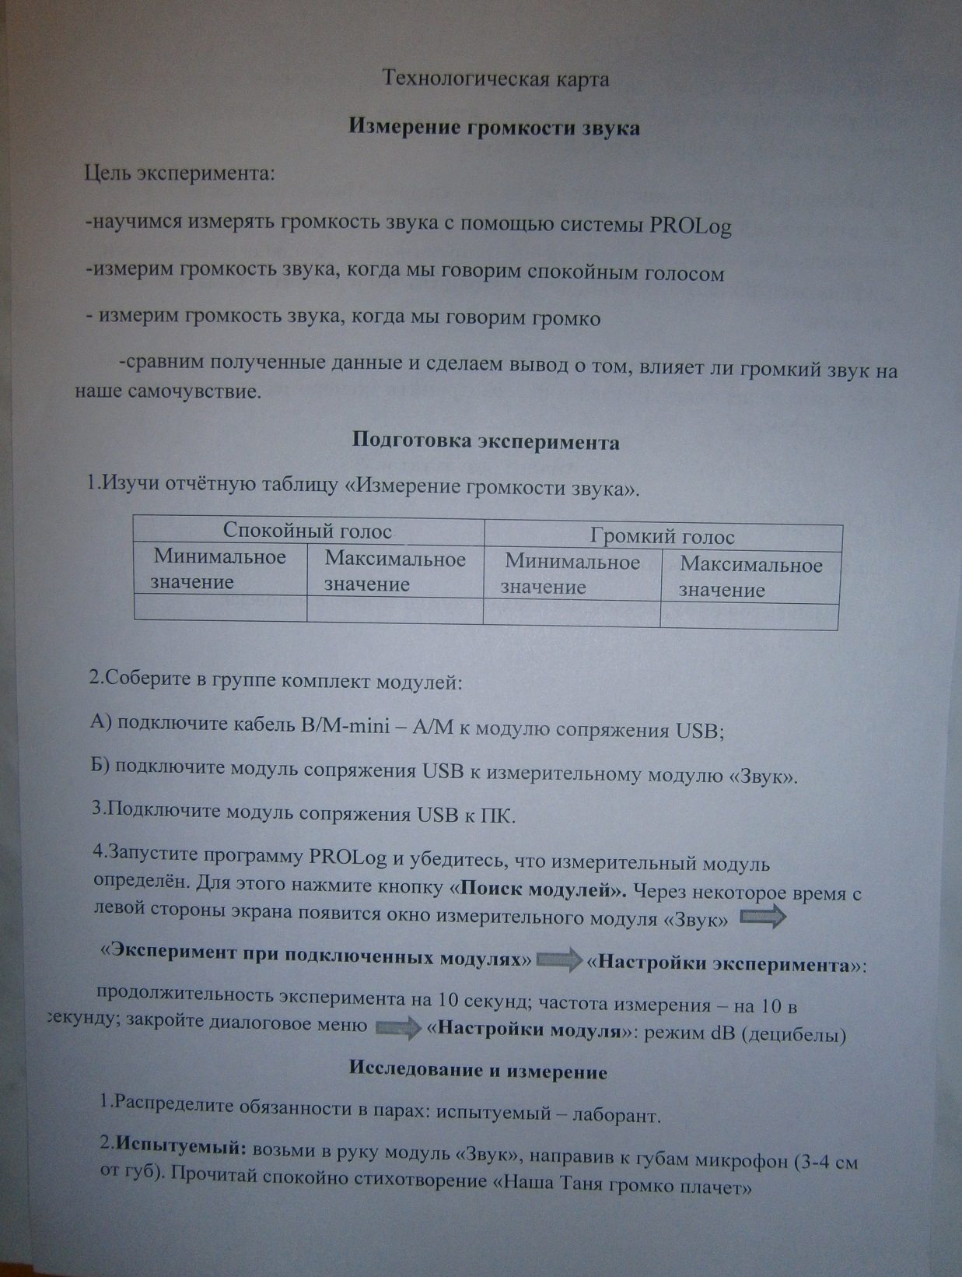
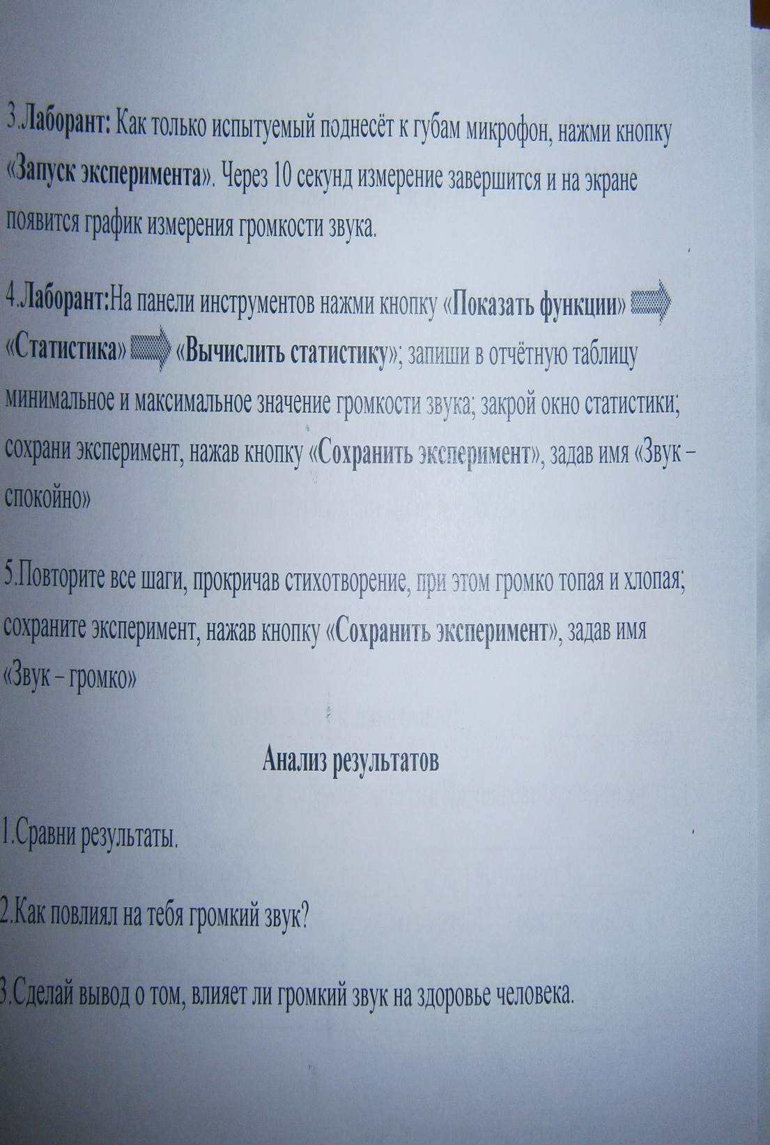

Slide 9
Эксперимент, проведенный с помощью модульной системы PROLog. Убедимся, что кислотные дожди оказывают разрушительное действие на металлические конструкции и создают парниковый эффект
Кислотные дожди - атмосферные осадки в виде дождя или снега, содержащие соединения серы. Кислотные дожди поступают в атмосферу в результате выброса отходов металлургической и химической промышленности.
В результате выпадения кислотных дождей создаётся парниковый эффект.

Slide 10
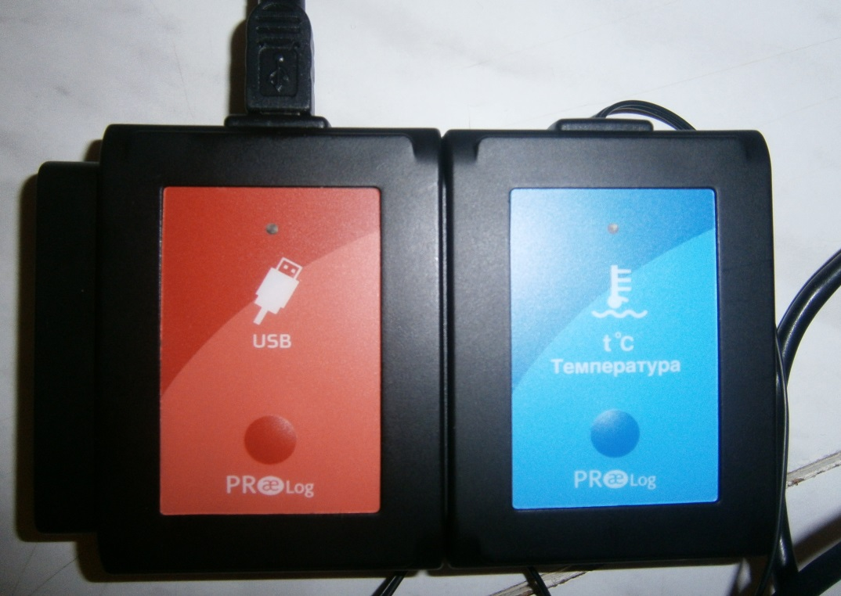
С этой целью проводится опыт (с использованием модульной системы PROLog). 1. Датчик температуры через модуль сопряжения подключается к USB-порту компьютера. 2. На экране мы видим координатную плоскость, таблицу данных и панель цифрового измерительного модуля, на которой показана текущая температура окружающей среды.

Slide 11
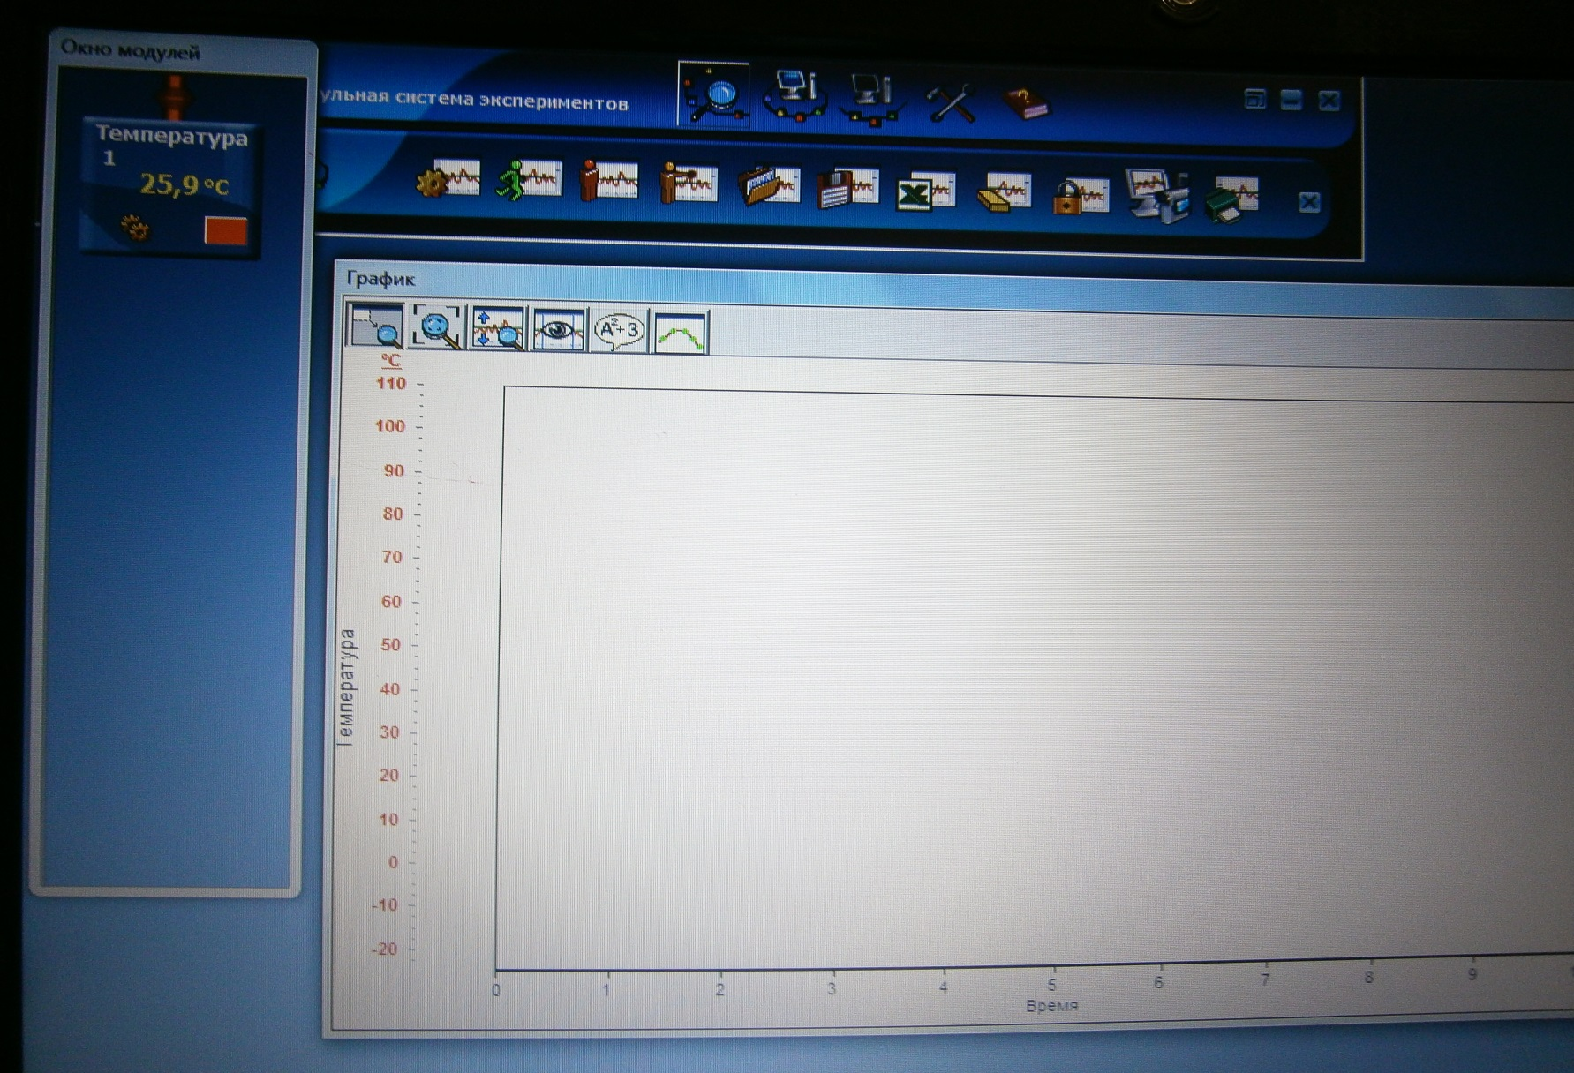
2. На экране мы видим координатную плоскость, таблицу данных и панель цифрового измерительного модуля, на которой показана текущая температура окружающей среды.

Slide 12
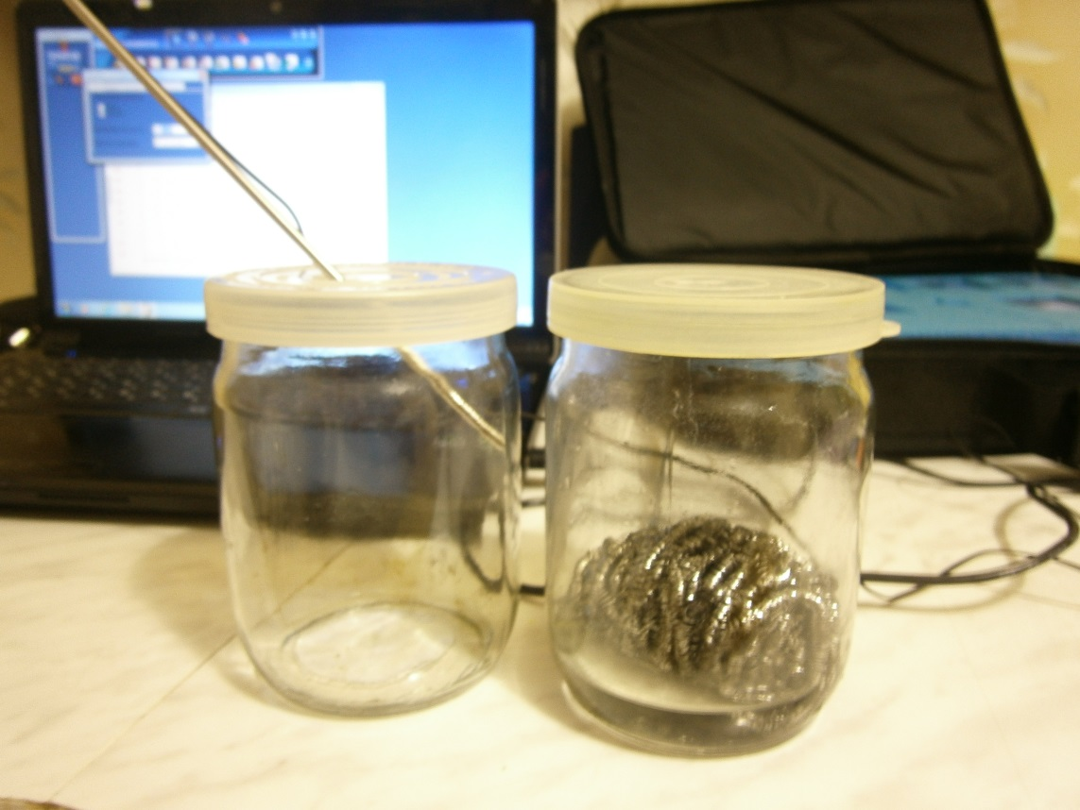
Демонстрация эксперимента
1. Я измеряю температуру воздуха в пустой банке в начале эксперимента. Для этого, закрываю банку крышкой и в отверстие, имеющееся в крышке, помещаю щуп модуля температуры.
2. Затем вынимаю датчик температуры из 1 банки, помещаю во вторую банку предварительно пропитанную столовым уксусом металлическую мочалку. И в отверстие крышки помещаю щуп датчика температуры.

Slide 13
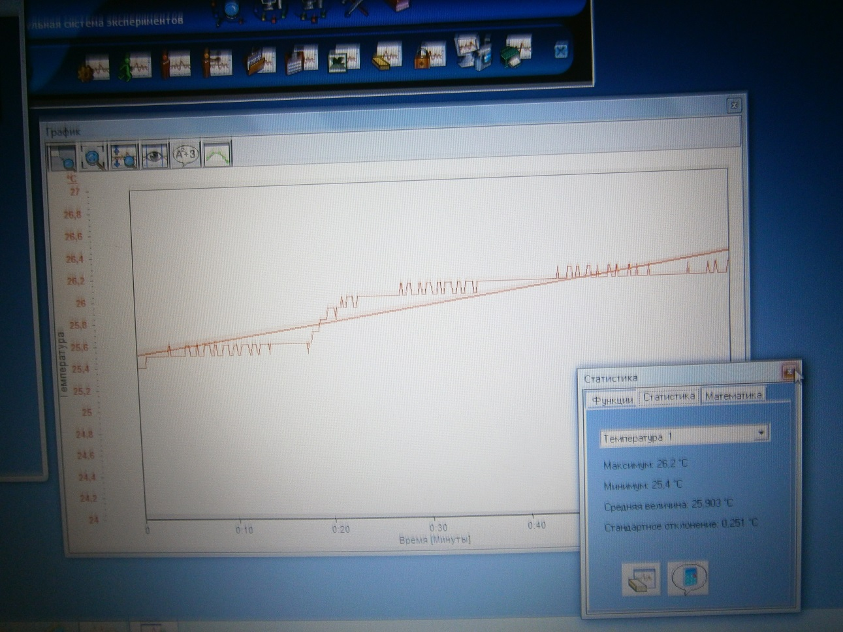
Наблюдая за изменением температуры воздуха в банках, которое отображается на экране на панели цифрового модуля температуры, на графике зависимости температуры от времени, а также проанализировав данные таблицы измерений, дети имеют возможность сформулировать вывод: при взаимодействии с кислотой металл подвергается коррозии, при этом повышается температура окружающей среды, что в конечном итоге приводит к возникновению парникового эффекта.

Slide 14
Спасибо за внимание.

Slide 15
Интернет-ресурсы:
Микроскоп http://img-fotki.yandex.ru/get/9299/134091466.f5/0_d4d6e_ccd0a668_S
Колбы http://img-fotki.yandex.ru/get/6613/134091466.a/0_8eae3_6ea58e84_S
Пробирки http://img-fotki.yandex.ru/get/9300/134091466.c5/0_c98b9_19d24419_S
Горелка http://img-fotki.yandex.ru/get/4904/134091466.f5/0_d4d6d_4740c1eb_S
Колбы http://img-fotki.yandex.ru/get/9558/134091466.9a/0_c0378_bebb161_S
Блокнот с ручкой http://img-fotki.yandex.ru/get/19/108950446.6d/0_b4102_1793a431_S

